Slide 1



IDEAS INNOVADORAS
PARA TU PROYECTO EMPRESARIAL
Sesión #2
Organizan:
Financia:

Slide 2
OBJETIVOS:
  1. Determinar ¿Quién eres?
  2. Determinar ¿Cuál es tu idea?

Slide 3
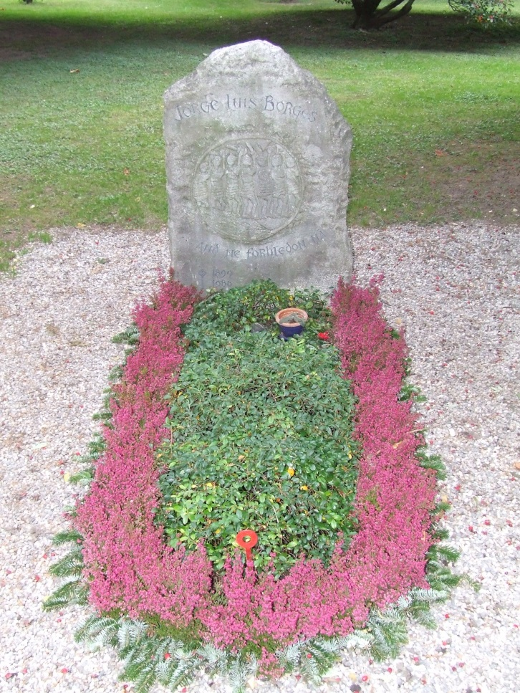
EL NUEVO PARADIGMA PROFESIONAL

Slide 4


Slide 5
PREGUNTAS QUE LO DICEN
TODO PARA SITUARTE
1. ¿Quién eres?
5. ¿Qué posibilidades reales tiene?
2. ¿Cuál es tu idea?
4. ¿Qué necesitas para tener éxito?
3. ¿Qué hace diferente tu proyecto?

Slide 6

Tomar conciencia

Slide 7
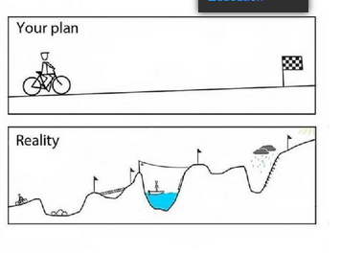
“Da tu primer paso ahora. No importa que no veas el camino completo. Sólo da tu primer paso y el resto irá apareciendo a medida que camines”
Martin Luther King Jr

Slide 8
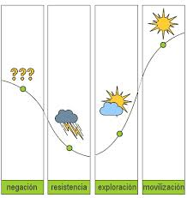
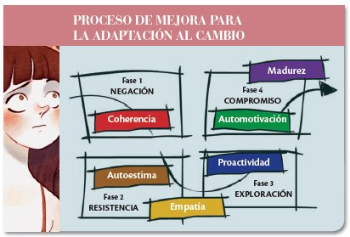
CURVA DEL CAMBIO

Slide 9
TRABAJA EN LA RESILIENCIA
Como factor estratégico: Aporta creatividad, responde al cambio, ayuda al desarrollo de las personas, se crece como equipo y crea confianza.
Como organización resiliente disfrutarás de: Flexibilidad, capacidad para anticiparse a los cambios, encontrar oportunidades y adaptarse a los cambios
“Aprender de la experiencia, los fracasos son necesarios”

Slide 10
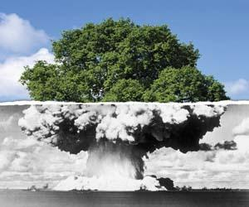
RESILENCIA
http://www.youtube.com/watch?feature=player_detailpage&v=GlB5-2h4FW0

Slide 11
CARACTERÍSTICAS DE LAS PERSONAS EMPRENDEDORAS
COMPETENCIAS EMPRENDEDORAS
FACTORES QUE INFLUYEN
Requisitos mínimos para emprender
Cualidades personales
Conocimientos profesionales
Capacidad de gestión
Formación académica
Conocimientos
Experiencia
Aptitudes intelectuales
Aptitudes generales
Cualidades personales
Habilidades
Notes:
11

Slide 12
Reflexionar sobre las motivaciones para autoemplearte (Autodiagnóstico personal y profesional)
Relaciona las motivaciones con las ventajas e inconvenientes que hayas detectado
Sintetiza los aspectos personales que influyan o intervienen en tu actividad emprendedora
Se consciente de los conocimientos, habilidades, destrezas, cualidades que has adquirido con el tiempo (DAFO)
Busca los mejores socios/as y colaboradores

Slide 13




Fortalezas
Amenazas
Oportunidades
Debilidades

Slide 14

PARA EMPRENDER ES NECESARIO SABER LO QUE QUIERO Y ANHELO ALCANZAR
MISIÓN:
Qué soy y por qué soy así
VISIÓN:
Qué metas me propongo alcanzar
VALORES: Principios de actuación

Slide 15
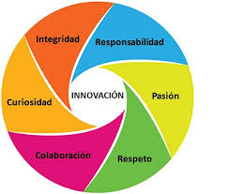
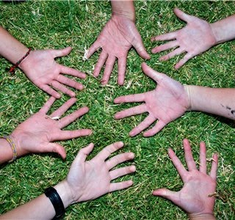
VALORES
Los valores, son principios éticos sobre los que se asienta la cultura de nuestra empresa y nos permiten crear nuestras pautas de comportamiento. Son nuestra personalidad como equipo
Notes:
Preguntas que pueden ayudarte
¿como somos?
¿en que creemos?

Slide 16
MISIÓN, VISIÓN Y VALORES
Ejercicio: ¿Cuál crees que sea tu misión, visión y valores?
MISIÓN | VISIÓN | VALORES

Slide 17

FUENTES DE IDEAS
Nuevos inventos o tecnología
Interés personal o “hobbies”
Observación de modas
Observación de deficiencias de otras empresas
Experiencia adquirida en un empleo anterior
Observación de una ausencia
Nuevas formas de comercialización
Franquicia
Notes:
17

Slide 18
¿CÓMO SE GENERAN IDEAS DE NEGOCIO?
D
E
S
E
N
C
A
D
E
N
A
N
T
E
S
La experiencia laboral
La observación del entorno
Una situación personal
Copio un método
Creo un método
Aplico una habilidad
Ser mejor que los demás
Ofrecer algo que ahora no hay
Ocupar un hueco de mercado
Hacer algo de forma distinta
Origen
LA IDEA
Métodos
Objetivos

Slide 19
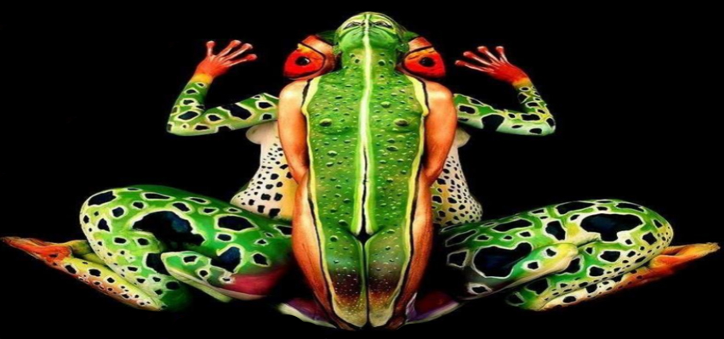

Slide 20

¿Cuántas de estas cosas haces al día?
CONSEJOS SENCILLOS
PARA FOMENTAR
TU CREATIVIDAD
CADA DÍA.

Slide 21
CREATIVIDAD DE NIÑOS/AS
http://www.youtube.com/watch?v=AWjyzxhC2DY

Slide 22
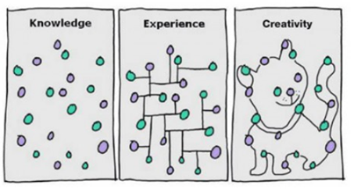
1
2
3
Innovar
Sintetizar (absorber ideas de diferentes fuentes)
Extender (coger una innovación básica e incrementar su utilidad ampliando sus límites). Duplicar

Slide 23
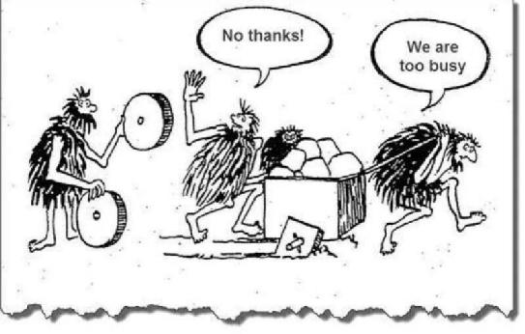
Notes:
Dinámica de innovación

Slide 24
TÉCNICAS PARA DESPERTAR LA CREATIVIDAD

Slide 25

TÉCNICAS PARA DESPERTAR LA
CREATIVIDAD
Cuestionamiento (¿qué? ¿por qué? ¿para qué? ¿Para quién? ¿Quién? ¿por quién? ¿Cómo? ¿Dónde? ¿Cuándo? ¿Cuánto? ¿En qué sitio? ¿Con quien? ¿De quién?...)
Asociación de palabras / Lista de atributos
Consultar y hablar sobre el tema
Técnicas de relajación
635: 6 personas, 3 ideas y 5 minutos
Grupos de discusión

Slide 26
BRAINSTORMING
Herramienta que facilita el surgimiento de nuevas
ideas
Busca generar ideas originales en un ambiente cómodo
Se libera la imaginación colectiva
Notes:
google lluvia de ideas
Dinámica grupal: Elegir un producto. Diseño, empaque presentación. A quién se lo venderías, cuánto costaría

Slide 27
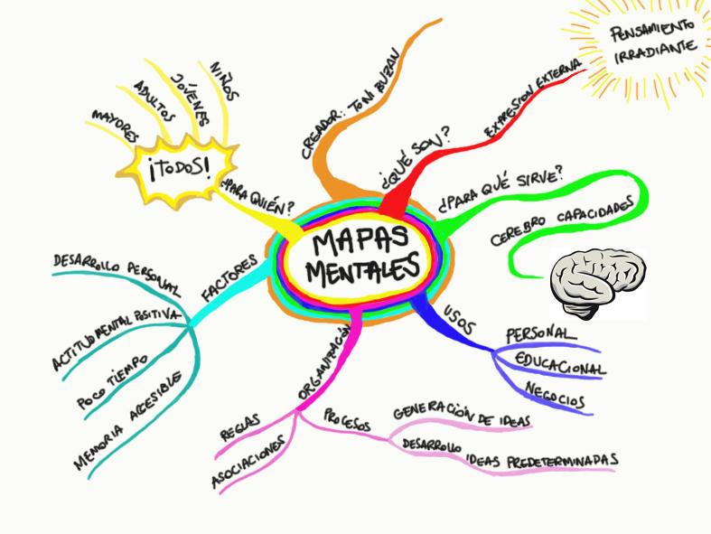

Slide 28
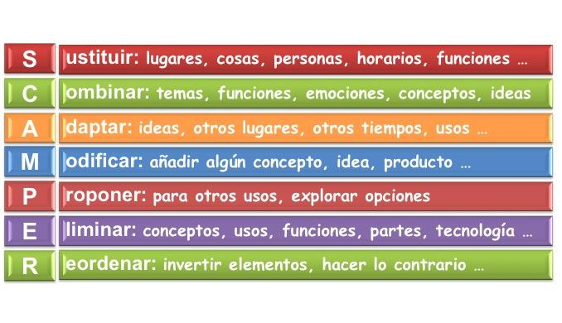
SCAMPER
28

Slide 29
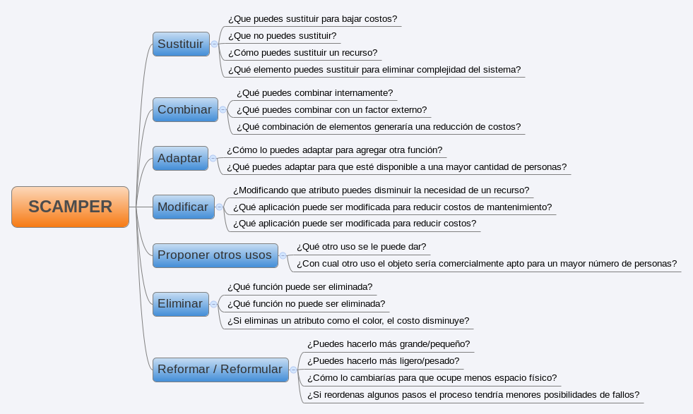
Notes:
Esta se quita para el participante, pero se trabaja con cada grupo entregándoles una hoja impresa.

Slide 30
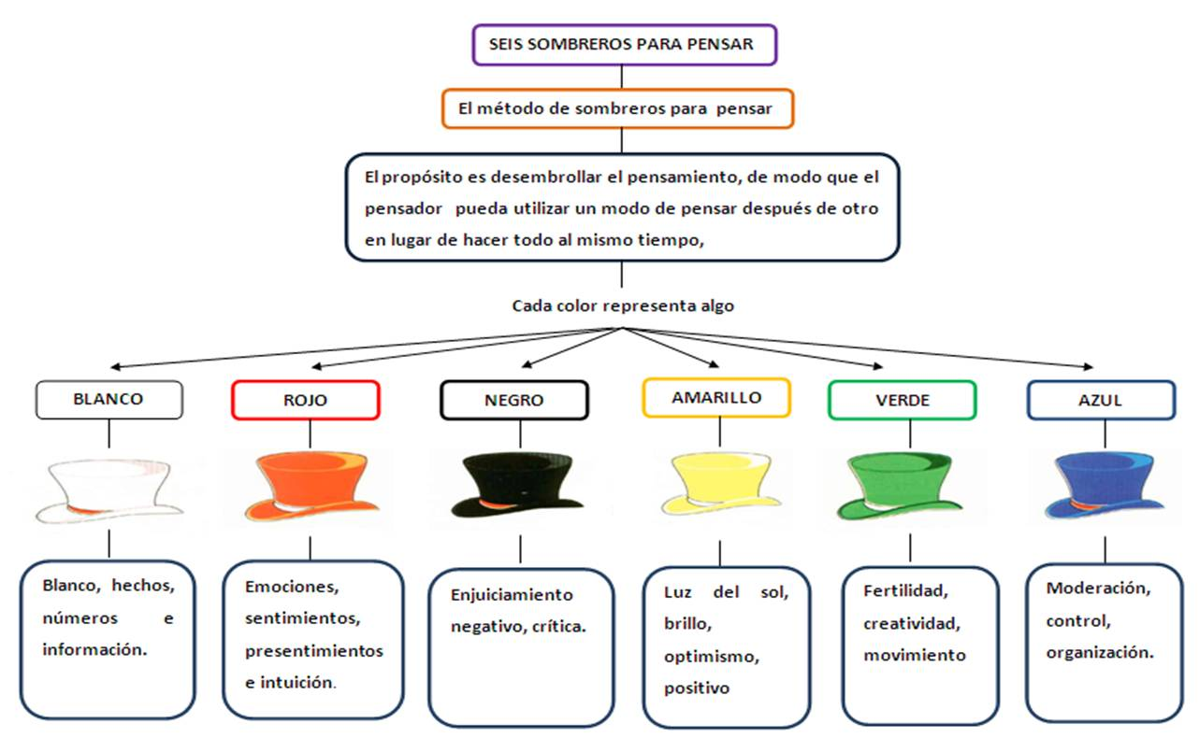
SEIS SOMBREROS PARA PENSAR
Fuente: Edward De Bono.

Slide 31
FACTORES DE ÉXITO
Claridad de objetivos
La cohesión interna
Diferenciación
Orientación al mercado / clientela
Conocimiento del negocio
La formación y la innovación
Notes:
31

Slide 32
FACTORES DE FRACASO
Desconocimiento
del mercado
Producto o servicio inadecuado
Errores de comercialización
Desconocimiento de los fundamentos de la gestión de un negocio
Escasa Financiación
Escasa capacidad para competir
Falta de planificación
Obstáculos / barreras de entrada

Slide 33
Turismo y la restauración
Atención a la Infancia y a mayores.
Actividades medioambientales y de energías renovables
Empresas y profesionales en actividades de Tecnologías

Slide 34
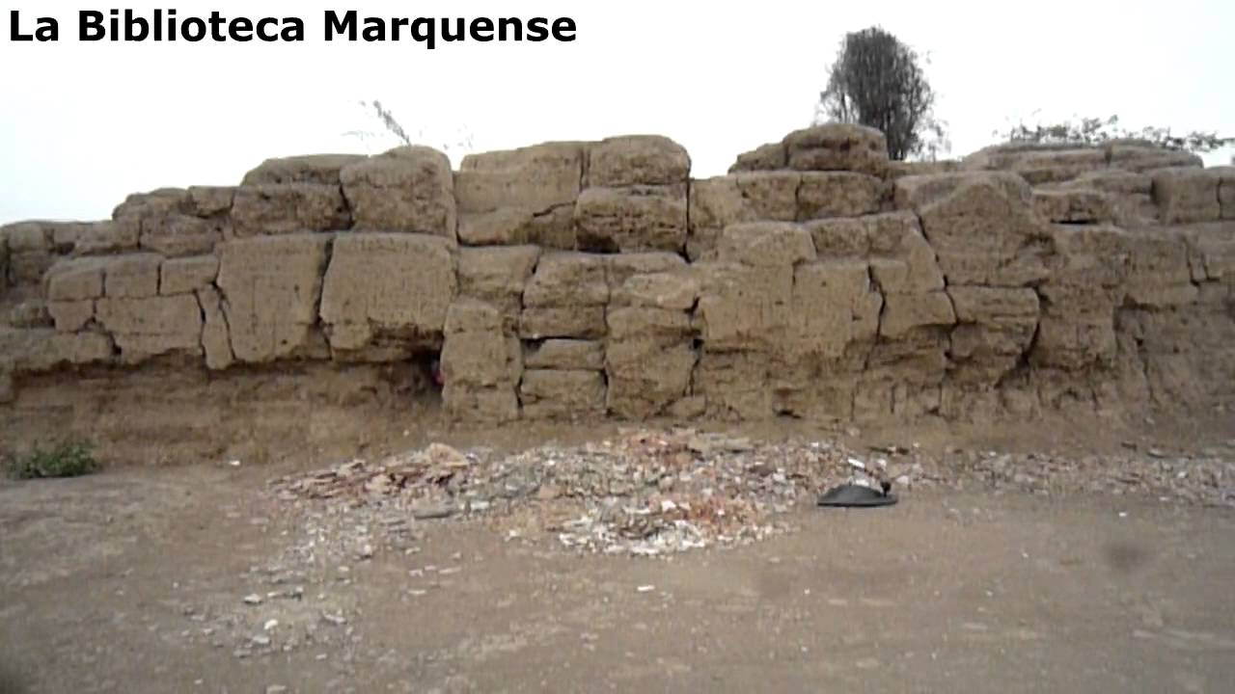
MURALLA DE TUNGASUCA- COMAS

Slide 35
GRACIAS
Organizan:
Financia:

